Slide 1


Teste OctoBlue
Participante: Erick Matheus Lopes Pacheco

Slide 2
Situação problema
Projeto base MVC contendo listagem de “todos” precisa de manutenção
01
Implementar novo serviço de paginação na listagem em back e frontend
02
Cumprir com requisitos apresentados em documentação e código
03

Slide 3
Passos
Analisar código já implementado
01
Desenvolver tarefas conforme organizado
04
Organizar tarefas e prioridades
02
Revisar e estudar .NET e AngularjS
03
Entrega
05

Slide 4

Desenvolvimento
Restrições e detalhes

Slide 5
Restrições
Prazo e disponibilidade de tempo
01
Falta de conhecimento pleno das Tecnologias
02
Menor número de conteúdos para as versões das linguagens e tecnologias utilizadas
03

Slide 6
Bases para nortear o desenvolvimento
Estudo, organização de tarefas e afins

Slide 7


Estudo de .NET e AngularJS

Slide 8
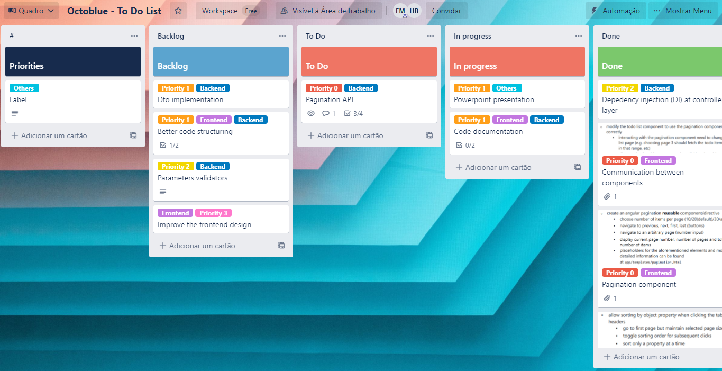
Trello

Slide 9

Resultados
Telas, pontos fracos e fortes, experiência, etc.

Slide 10
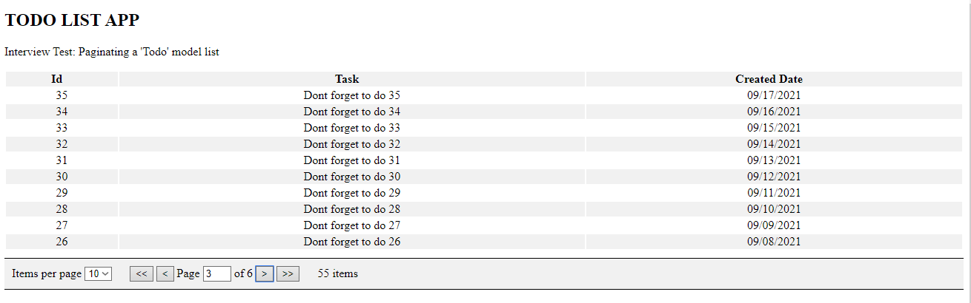
Telas
Listagem ordenada pelo campo padrão com paginação de 10 elementos por páginas, na 3ª página

Slide 11
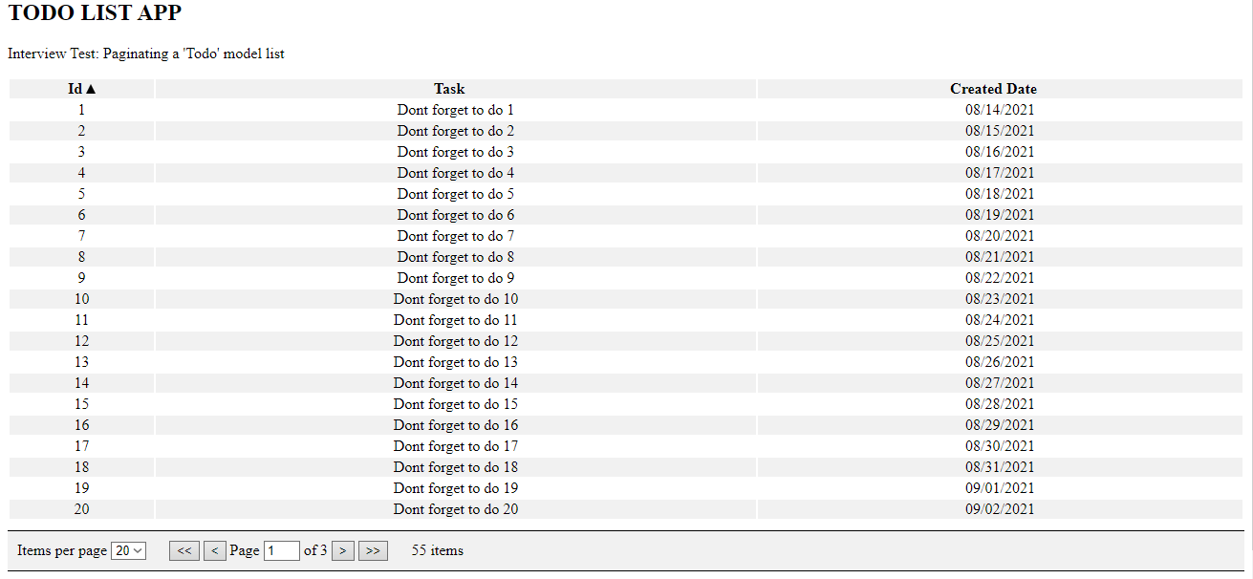
Listagem ordenada ascendente pelo campo ID

Slide 12
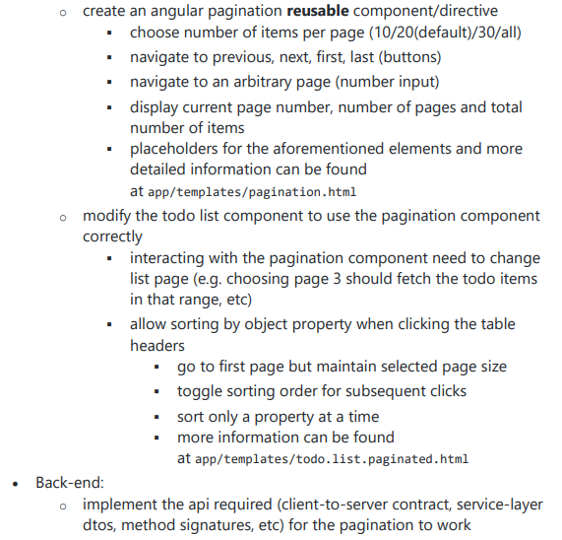
✔️
✔️
Completude
❌

Slide 13
Pontos fortes
Aprendizado de nova tecnologia
01
Gestão de tempo
03
ORGANIZAÇÃO
02

Slide 14
Pontos fracos
Baixa comunicação com o cliente
01
Não completude de todos os pontos exigidos
02
FALTA DE CONHECIMENTO atrasou O DESENVOLVIMENTO
03

Slide 15

Experiência
Como experienciei o desafio

Slide 16
Obrigado

